Slide 1
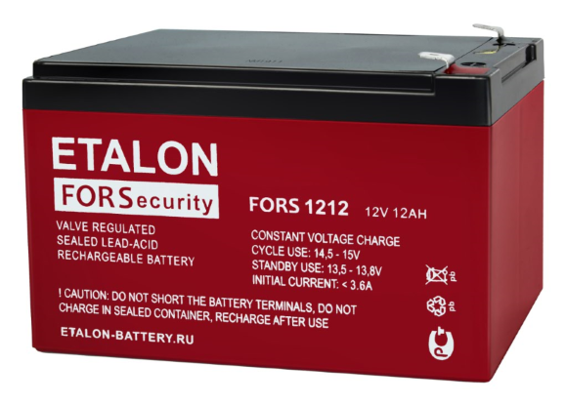
Аккумуляторы ETALON и VISION
Стационарные свинцово-кислотные аккумуляторы для систем сигнализации, аварийного освещения, пожарной безопасности, электроприборов
Стационарные свинцово-кислотные аккумуляторы для источников бесперебойного питания

Slide 2
ПРЕИМУЩЕСТВА
Выгодная альтернатива текущим предложениям на рынке
Перспективные бренды с рекламной поддержкой
Стабильное качество аккумуляторов – выбор лучших заводов-производителей
Проверенный ассортимент, покрывающий потребности основных сегментов рынка стационарных AGM батарей
Наиболее востребованные типоразмеры

Slide 3
Проверенный ассортимент, покрывающий потребности двух основных сегментов рынка стационарных AGM батарей
ПРИМЕНЕНИЕ
Сегмент | Сегмент ОПС (слаботочных систем) – аккумуляторы ETALON | Сегмент UPS – аккумуляторы VISION, 10-летние аккумуляторы ETALON
Сферы применения | • Системы сигнализации, аварийного освещения, пожарной безопасности • Кабельное, охранное телевидение • Коммуникационное оборудование • Электроинструменты и портативная электроника • Игрушки • Электрическое контрольно-измерительное оборудование • Фонари • Электронные кассовые аппараты | • Источники бесперебойного питания • Компьютеры • ЦОД • Солнечные батареи • Системы отопления и водоснабжения • Системы телекоммуникаций • Геофизическое оборудование • Морское оборудование • Микропроцессорные офисные машины • Портативные кинотеатры и видеомагнитофоны • Торговые автоматы
Требования к аккумуляторам | • Способность работать в буферном режиме • Обеспечение работы при слабых токах • Стабильность характеристик и соответствие типоразмерам | • Высокая способность к циклическому режиму • Высокая мощность на коротких временных интервалах • Совместимость с современным оборудованием, соответствие требованиям мирового уровня

Slide 4
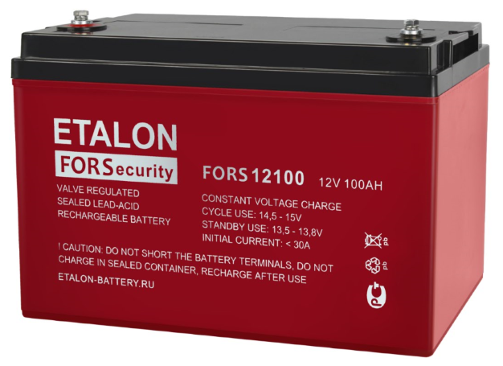
АКБ ETALON FORS
Премиальный бренд в сегменте акб для ОПС
Ответ на сложившийся дефицит качественных аккумуляторов в этом сегменте
ETALON FORS
Основные конкуренты: DT, GS
По результатам испытаний, показатели выше эконом-линеек сегмента ИБП (DTM, CK, GP)
ETALON FORS
Эталонные аккумуляторы для резервного электропитания приборов, систем охранной и пожарной сигнализации
Расчетный срок службы:
для моделей до 26 Ач - до 5 лет
для моделей 40 - 100 Ач - до 10 лет
Аналог DT,
при этом тесты показывают
результаты, близкие к DTM и GP
6В 4.5Ач; 12В: 1.2, 2.2, 4.5, 7, 12, 18, 26, 40, 65, 100 Ач

Slide 5
Наиболее востребованные типоразмеры,
выбранные по критериям самой высокой оборачиваемости –
залог всегда свежей продукции
АКБ ETALON FS
ETALON FS
ETALON FS
Базовая линейка для резервного электропитания приборов, систем охранной и пожарной сигнализации
Расчетный срок службы:
для моделей до 26 Ач - до 3 лет
для моделей 40 - 100 Ач - до 6 лет
Аналог SF, FB
при более низкой оптовой цене
12В: 1.2, 2.2, 7, 12, 18, 26, 40, 65, 100 Ач

Slide 6
АКБ VISION CP
5-летние аккумуляторы известного концерна VISION GROUP для UPS систем
VISION CP
VISION CP
Серия VISION CP спроектирована под применение в источниках бесперебойного питания
Расчетный срок службы: 5 лет
Аналог DTM, HR, GP
Стабильность качества гарантирована производителем: Vision Group является ведущим мировым поставщиком решений для UPS APC by Schneider-Electric, Vertiv, EAST, HUAWEI.
12В: 5, 7, 9, 12, 17, 28 Ач

Slide 7
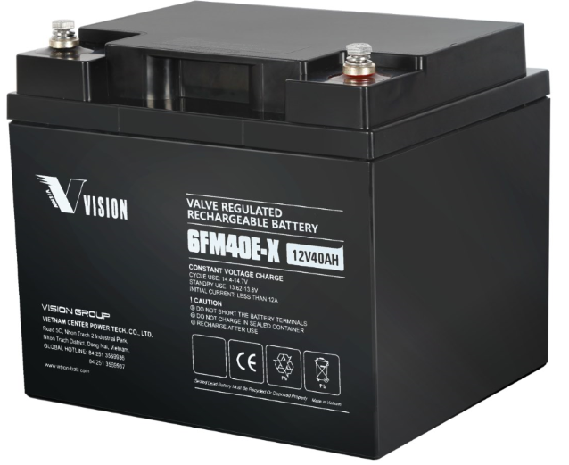
АКБ VISION FM
10-летние аккумуляторы известного концерна VISION GROUP для UPS систем
VISION FM
VISION FM
Серия VISION FM спроектирована под применение в мощных системах бесперебойного питания
Расчетный срок службы: 10 лет
Аналог DTM L, HRL, GPL
Стабильность качества гарантирована производителем: Vision Group является ведущим мировым поставщиком решений для UPS APC by Schneider-Electric, Vertiv, EAST, HUAWEI.
12В: 40, 65, 75, 100, 200 Ач

Slide 8
ГОТОВЫ НАЧАТЬ СОТРУДНИЧЕСТВО СЕГОДНЯ
Документация, расчеты, рекламные материалы уже готовы!

